Slide 1
Arquitetura de baixo custo para monitoramento preventivo do pé diabético: proposta de sistema com sensores e modelo preditivo baseado em Random Forest
Chrysthian Chrisley
Orientador: Prof. Dra. Rosa Maria Esteves Moreira da Costa

Slide 2
1. Introdução
O pé diabético é uma das complicações mais graves e mais caras do diabetes mellitus.
Entre 19% e 34% das pessoas com diabetes desenvolverão uma úlcera ao longo da vida
No Brasil, o diabetes atinge hoje mais de 20 milhões de pessoas!

Slide 3
1. Introdução
Amputações por diabetes no Brasil: uma tragédia em crescimento contínuo
+65%
em 10 anos
85
52
“A maioria dessas amputações foi precedida por uma úlcera que poderia ter sido prevenida.”
KOSAJI et al., 2025
2012 2013 2014 2015 2016 2017 2018 2019 2020 2021 2022
Fonte: SBACV, 2023. Amputações de membros inferiores no SUS (2012-2022).

Slide 4
motivação
Clínica - Cadeia evitável:
  Neuropatia periférica -> pressão elevada -> úlcera -> infecção -> amputação.
Financeira - Impacto no SUS:
  R$ 78,7 milhões em 2022 - cerca de 1 bilhão no período histórico.
Tecnológica - Lacuna tecnológica:
  Componentes de baixo custo permitem protótipos viáveis para atenção primária no SUS.

Slide 5
2. Objetivo Geral
Projetar e propor um sistema de monitoramento preventivo do pé diabético composto por uma palmilha instrumentada com sensores de baixo custo, um aplicativo móvel e um modelo preditivo baseado em machine learning voltado à identificação precoce de risco de ulceração plantar.

Slide 6
3. Objetivos Específicos
Palmilha instrumentada - Protótipo com sensores de pressão, temperatura e umidade, integrados ao microcontrolador ESP32 com transmissão via Bluetooth.
Aplicativo móvel - Interface web responsiva em HTML5 para recepção, visualização em tempo real e geração de alertas a partir dos dados coletados pela palmilha.
Modelo preditivo - Propor um classificador de risco de ulceração baseado no algoritmo Random Forest.

Slide 7
4. Material - Hardware
3 sensores FSR 402 - pressão plantar nos pontos de maior risco (1º e 5º metatarso e calcâneo).
Sensor DHT22 - temperatura e umidade no interior do calçado.
Microcontrolador ESP32 - processamento e transmissão via Bluetooth Low Energy (BLE).
Bateria Li-Ion 18650 - autonomia para uso diário (13 horas).

Slide 8
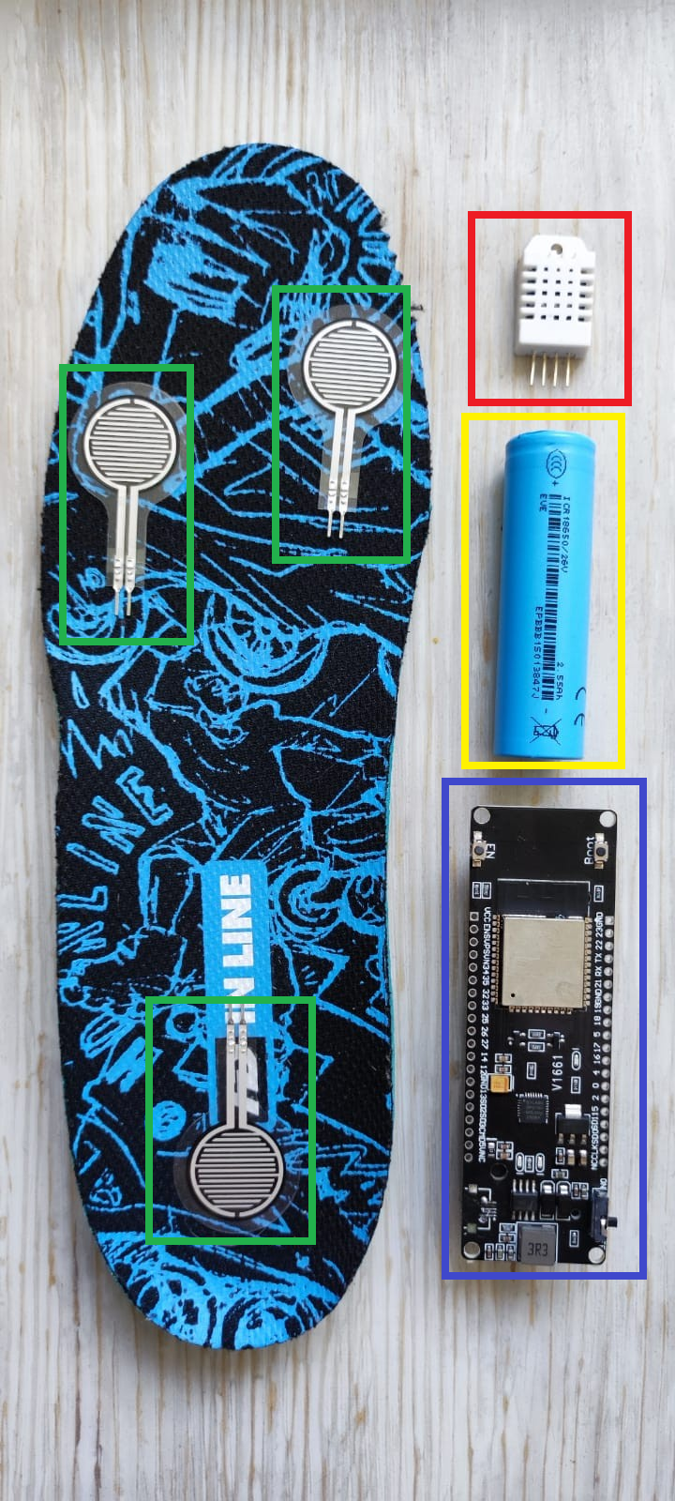

Slide 9
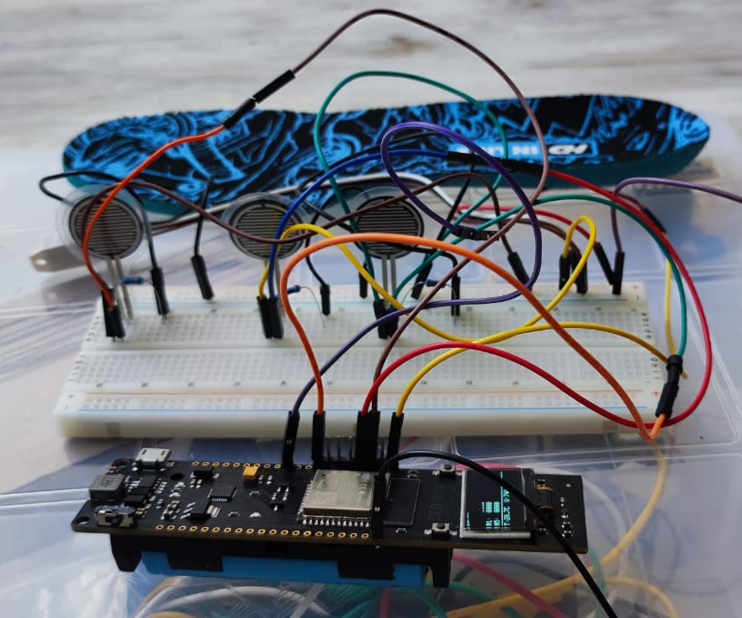

Slide 10
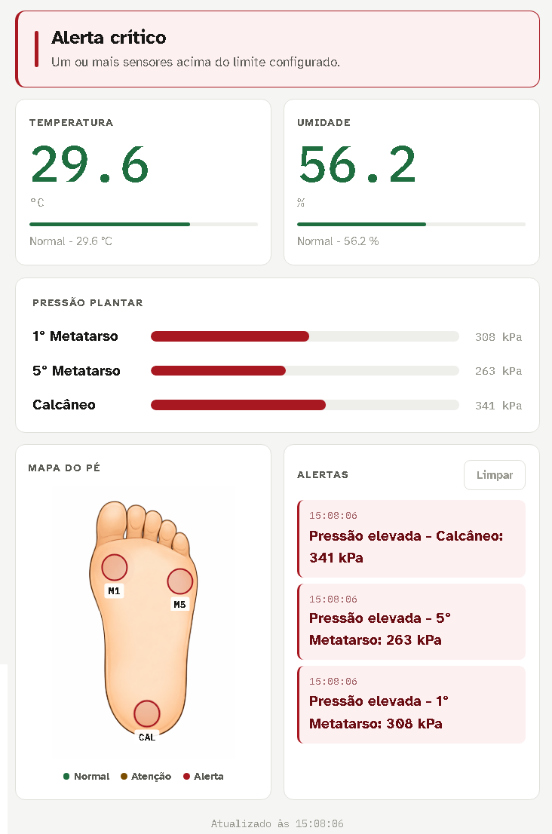
5. Material - SOFTWARE
Interface Web - visualização em tempo real,
mapa do pé e alertas.
Modelo Random Forest
Algoritmo de Machine Learning para classificação de de risco.

Slide 11
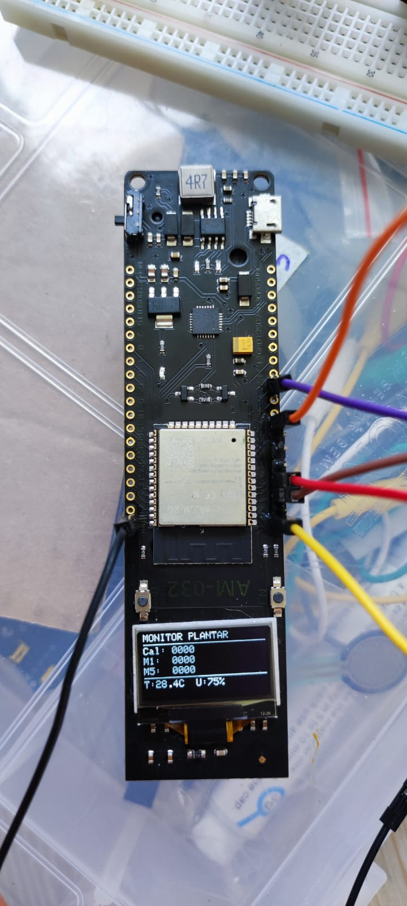
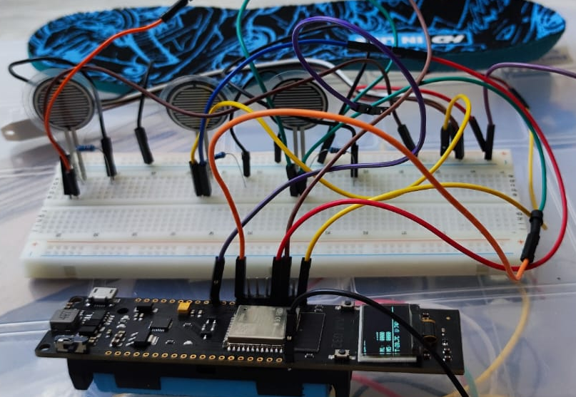
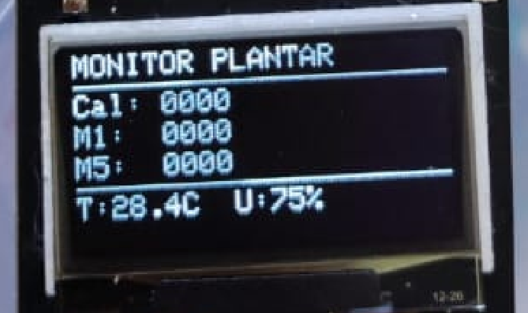

Slide 12
6. Revisão Sistemática
Bases de dados consultadas
String de busca (aplicada nas 3 bases)
Base | Foco | Resultado
CAPES / Scopus | Engenharia + Saúde | 30 registros
IEEE Xplore | Sensores, IoT, Sistemas embarcados | 16 registros
PubMed | Clínica - pé diabético e neuropatia | 7 registros
BVS / LILACS | Busca em português | 0 registros
("diabetic foot")
AND
("smart insole" OR "wearable sensor" OR "plantar pressure sensor" OR "pressure insole" OR "foot temperature" OR "humidity sensor" OR "shoe humidity")
AND
("machine learning" OR "artificial intelligence" OR "deep learning")

Slide 13
7. REVISÃO SISTEMÁTICA - Critérios de Seleção
✔ Critérios de INCLUSÃO
X Critérios de EXCLUSÃO
E1 · Tema central não é pé diabético (Parkinson, AVC, biomecânica esportiva)
E2 · Texto completo indisponível via CAPES ou acesso aberto
E3 · Idioma diferente de português ou inglês
E4 · Revisões, editoriais, cartas, resumos de congresso sem texto completo
E5 · Estudos exclusivamente por imagem (câmera IR) sem sensor vestível de pressão ou umidade
I1 · Publicado entre 2015 e 2025
I2 · Monitoramento ou predição de risco no pé diabético com sensores ou IA
I3 · Artigo completo (>4 páginas) em periódico indexado ou conferência com revisão por pares
I4 · Resultados quantitativos (acurácia, sensibilidade, especificidade) ou descrição técnica detalhada

Slide 14
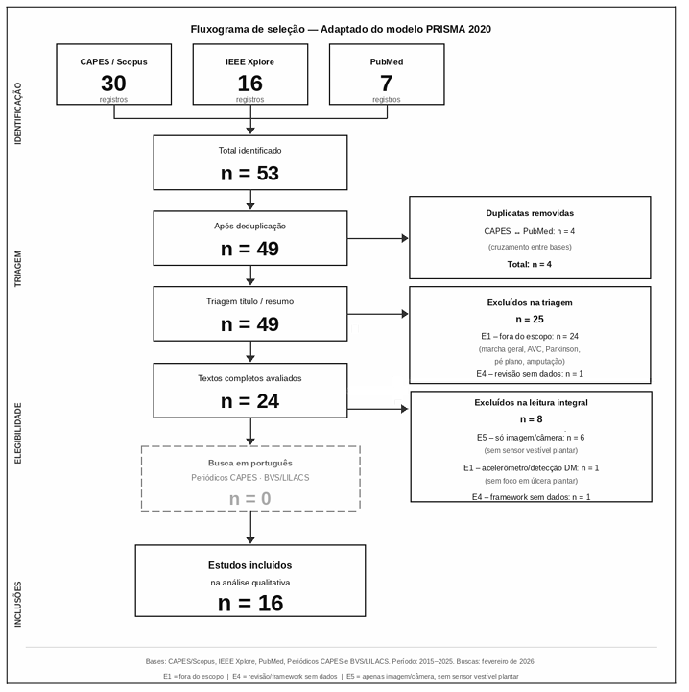
8. REVISÃO SISTEMÁTICA – Fluxograma PRISMA
✔ Critérios de INCLUSÃO
X Critérios de EXCLUSÃO

Slide 15
9. REVISÃO SISTEMÁTICA - O que os estudos usam: Sensores
✔ Critérios de INCLUSÃO
X Critérios de EXCLUSÃO

Slide 16
10. REVISÃO SISTEMÁTICA - O que os estudos usam: Algoritmos de ML
✔ Critérios de INCLUSÃO
Lida bem com variáveis de naturezas distintas (pressão, temperatura, umidade, dados clínicos)
Robusto a overfitting em amostras pequenas.
Interpretabilidade clínica.
Consistentemente competitivo ou superior em estudos que comparam múltiplos algoritmos.
Implementável em microcontroladores.

Slide 17
Síntese dos 16 estudos
# | Autores (Ano) | Sensores | Algoritmo ML | Melhor Acc. | Dataset
1 | Nouman & Rahman (2025) | 6 FSR 402, 2 SHT31, MAX30102 | LSTM | 94-96% | 22 voluntários
2 | Acharya et al. (2025) | Pressão+temp+umidade, ESP32 | CNN+ML ensemble | 92% | 150 pac. DM tipo 2
3 | Rakshita R. et al. (2025) | Flexi-Force, ESP8266 | Random Forest | 99,997% | 30k amostras sintéticas
4 | Valarmathi et al. (2025) | 5 Flexi-Force, ESP8266 | KNN | 98,26% | Não detalhado
5 | Borg et al. (2025) | 21 sensores temp. | Random Forest | Sens: 93,75% | 101 (74 DM)
6 | Hasan et al. (2025) | FSR, LM35, MAX30102, ESP32 | Sem IA | - | Testes em laboratório
7 | Arunkumar P. et al. (2024) | RSO2, temp., pressão, ESP32 | Random Forest | 90,02% | 5.546 amostras
8 | Agrawal et al. (2024) | 5 FSR SuraSole | AdaBoost, RF, SVM | 0,85 (F1) | 150 (75 DM)
9 | Begum et al. (2024) | DS18B20, FSR, Arduino | Random Forest | 54,50% | 200 amostras sintéticas
10 | Tian et al. (2024) | Capacitivos BaTiO3 | 1D-CNN | 95% | 150 ciclos marcha
11 | Khandakar et al. (2023) | 8 temp. | Self-ONN (DSPNet) | F1: 90,3% | 43 voluntários
12 | Khandakar et al. (2022) | 16 FSR, 8 NTC, BLE | Sem ML | - | 12 vol. saudáveis
13 | Mun & Choi (2022) | 9 FSR 402, Pedar-X | LSTM, ANFIS | rRMSE: 7,9% | 50 saudáveis
14 | Diviya et al. (2025) | Temp. IR, IoT (framework) | GMMs, MLP (teórico) | - | Simulados
15 | Kularathne et al. (2019) | DHT22, célula de carga | Regressão Linear | Alertas | Pac. DM reais
16 | Lee et al. (2022) | MF01A, SHT35, MPU-6500 | Sem ML | - | Bancada

Slide 18
11. Discussão: Lacunas e Respostas
Detalhes de hardware utilizado - dificulta a replicabilidade.
  Proposta: Especificação completa: FSR 402 + DHT22 + ESP32 + Bateria (Código em repositório)
Umidade como variável preditiva - umidade excessiva no interior do calçado favorece a maceração da pele e a proliferação de microrganismos.
  Proposta: Inclusão da umidade no vetor de features do Random Forest.
Ausência de transparência de custos - Low cost sem valores.
  Proposta: Detalhado por componente em moeda nacional.
Ausência de soluções documentadas para o contexto brasileiro.
  Proposta: Documentação em português, componentes do mercado nacional
Aplicativos de código fechado.
  Proposta: Aplicativo em HTML5 com arquitetura aberta e sem dependência de licenciamento / loja de aplicativos.

Slide 105
12. Discussão: Lacunas e Respostas
■ VIABILIDADE ECONÔMICA
Custo de R$ 337,65/unidade compatível com Khandakar et al. (2022) (US$ 170/unidade).
■ VALIDADE EXTERNA
A maioria dos estudos valida sistemas com voluntários saudáveis em laboratório. Chatwin et al. (2020) identificam isso como o principal limite da área.
Este trabalho prevê testes com pacientes diabéticos em uso real, calçados, em condições diárias: cenário ainda não coberto de forma sistemática pela literatura.

Slide 106
13. Resultados
■ Testes de bancada
  Protótipo funcional com comunicação BLE.
  Aplicativo conectado e recebendo os dados da palmilha.
  Estabilidade da conexão Bluetooth com baixa variação.
  Versão inicial do modelo preditivo utilizando dados sintéticos

Slide 107
13. Cronograma - próximas fases
Atividade | 2025 | Jan/26 | Fev/26 | Mar/26 | Abr/26 | Mai/26 | Jun/26 | Jul/26 | Ago/26 | Set/26 | Out/Nov | Dezembro
Revisão sistemática PRISMA | █ | █ | █ | █
Desenvolvimento da palmilha (hardware) | █ | █ | █ | █ | █ | █
Interface web (HTML5) | █ | █ | █ | █ | █ | █
Pipeline do modelo Random Forest |  |  |  |  | █ | █ | █ | █
Calibração / Coleta de dados / treinamento |  |  |  |  |  | █ | █ | █ | █
Submissão ao CEP/UERJ |  |  |  |  |  | █ | █ | █ | █
Teste piloto (paciente) |  |  |  |  |  |  |  |  | █ | █ | █
Análise dos resultados e validação clínica |  |  |  |  |  |  |  |  | █ | █ | █
Redação final da dissertação |  |  |  |  |  |  |  |  | █ | █ | █ | █
Defesa |  |  |  |  |  |  |  |  |  |  |  | █

Slide 108
14. Conclusão
Este trabalho demonstra que é possível monitorar o pé diabético de forma preventiva, com tecnologia acessível, desenvolvida para o contexto real do SUS.
Protótipo funcional - palmilha, interface e modelo preditivo integrados por R$ 337,65.
Próximo passo - validação da palmilha em uso diário.
Perspectiva - integração ao fluxo do SUS como ferramenta de atenção primária.
Das 85 amputações que acontecem todo dia, apenas no Brasil, se conseguirmos evitar nem que seja uma, já teremos cumprido o propósito desta pesquisa.

Slide 109
15. Referências
ACHARYA, U. R. et al. Wearable smart insole for diabetic foot monitoring using ensemble hybrid CNN and ML, 2025.
AGRAWAL, P. et al. SuraSole: FSR-based plantar pressure classification for diabetic patients. IEEE Sensors J., 2024.
BORG, M. et al. Normalised temperature sensing with Random Forest for diabetic foot monitoring, 2025.
KHANDAKAR, A. et al. Low-cost BLE smart insole: 16 FSR + 8 NTC sensors, US$ 170/unid, 2022.
KOSAJI, O. et al. Diabetic foot ulceration: pathophysiology, prevention and clinical management guidelines (IWGDF update), 2025.
NOUMAN, M.; RAHMAN, M. A. Multi-sensor LSTM for diabetic foot monitoring: 6 FSR + 2 SHT31, Acc: 94-96%, 2025.
MUN, J.; CHOI, H. LSTM-ANFIS plantar pressure map reconstruction from 9 FSR 402 sensors. IEEE EMBC, 2022.
RAKSHITA, R. et al. Random Forest for plantar pressure classification - Acc: 99,997% (dados sintéticos), 2025.
SBACV. Amputações de membros inferiores no SUS (2012-2022). Relatório anual. São Paulo: SBACV, 2023.
LEE, J. et al. SmarTinsole: BLE smart insole - 20 Hz como frequência ideal de transmissão. Sensors, 2022.

Slide 110
